Slide 1
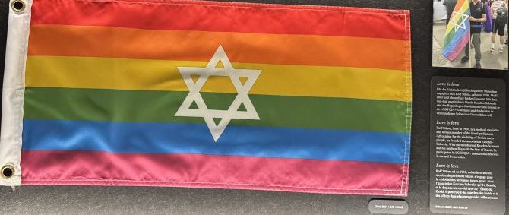

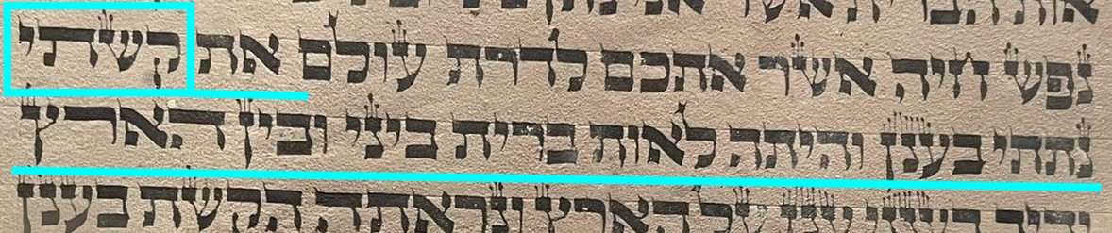
Wie kam die Regenbogenfahne in die Museumsschublade?
Prototyp der Hetero-normativität

Slide 2
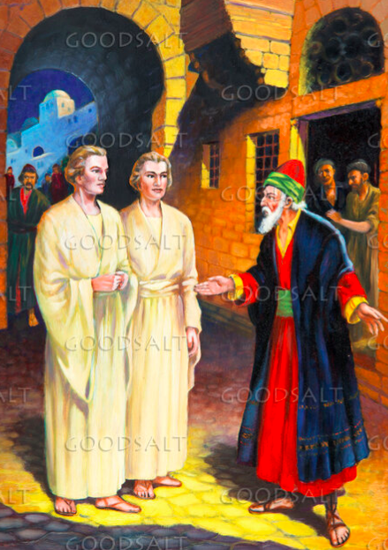
Erste biblische Schwulität: Sodom & Gomorrha
Ketzerfrage:
Waren die Warnboten «best friends» oder ein Schwulenpaar?

Slide 3
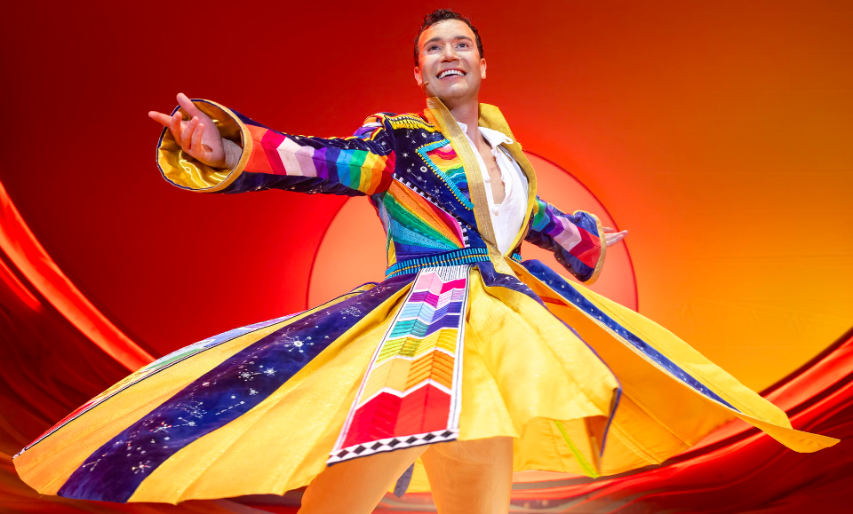
Joseph: Dragqueen?

Slide 4
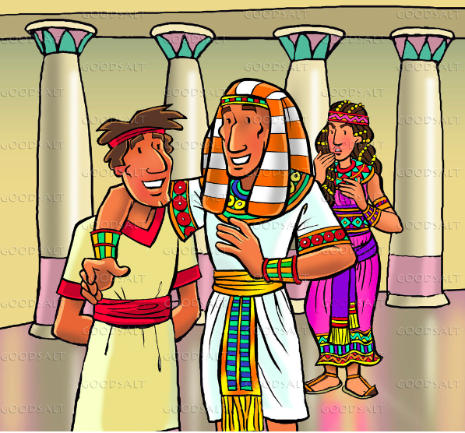
Potiphar: Schwul?

Slide 5
Mose am Sinai
Du sollst nicht beim Manne liegen, wie/wenn Du bei einer Frau liegst.
Eine Frau soll keine Männertracht tragen und ein Mann soll keine Frauenkleider anziehen.
Verbotene Handlungen und nicht
sexuelle Orientierung /
geschlechtliche Identität

Slide 6
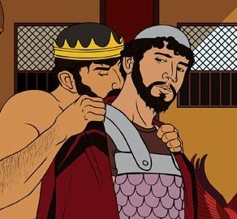
David und Jonathan: Unser Lieblingspaar oder ein Liebespaar?

Slide 7
70 bis 1918
Zwei Überlieferungen aus Andalusien:
Mosche Ibn Ezra (1055-1139): Homoerotische Gedichte
Maimonides (1135-1204): «Es gibt keine schwulen Juden»

Slide 8
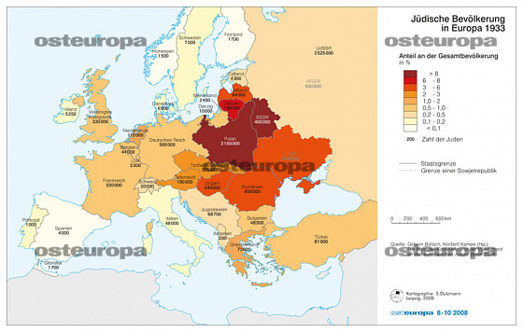
Zwischenkriegszeit

Slide 9
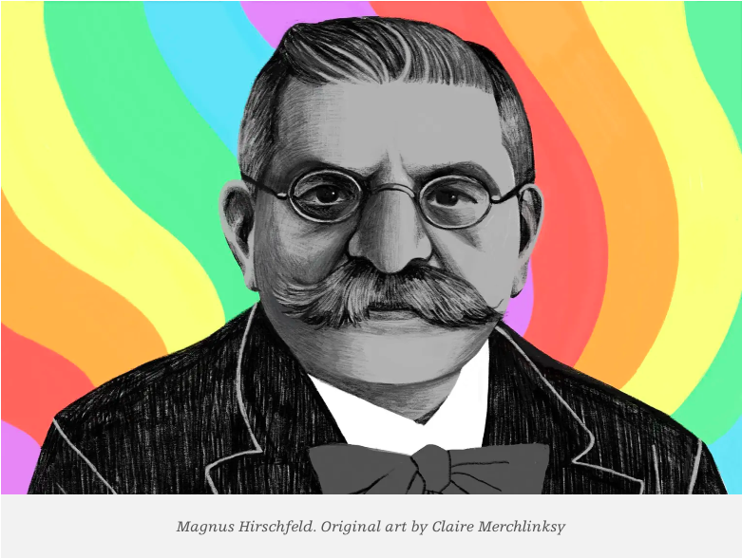
Magnus Hirschfeld (1868-1935)

Slide 10
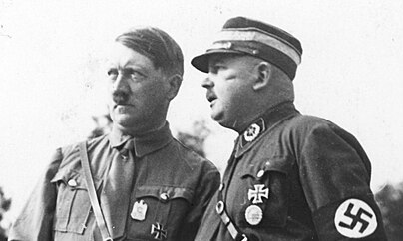
Ernst Röhm (1887-1934)

Slide 11
1930 ff
Homosexualität gilt als Laster der Nazis und wird zum Feindbild der Juden!
Psychostress/Identitätskrise für schwule Juden
(Prof. Kalczewiak, Uni LU, «HOMOSEXUAL MASCULINITIES. Between Crime, Progressiv Calls, and Homophobic Subversion», 2025. Auf Polen fokussierte Forschung.)

Slide 12
1945 ff
Jüdische Verbände wehren sich gegen Schwulengedenkstätten in KZ
Gay & Lesbian Synagogues nach 1968 (Stonewall @ Christopher Street) in USA
Reformjudentum tut sich schwer
Ab 1970: Schwule Juden in Politik (Harvey Milk, 1930 -1978 )
1980: Gründung des World Congress of Gay and Lesbian Jewish Organisations
Ab 1981: Schwule Juden im Kampf gegen AIDS
Reformjudentum öffnet sich: Schwule Rabbiner, gleichgeschlechtliche Trauung, Kinder aus Regenbogenfamilien
2001: «Trembling before God»
Ab 2010: Open Orthodoxy öffnet sich zaghaft

Slide 13
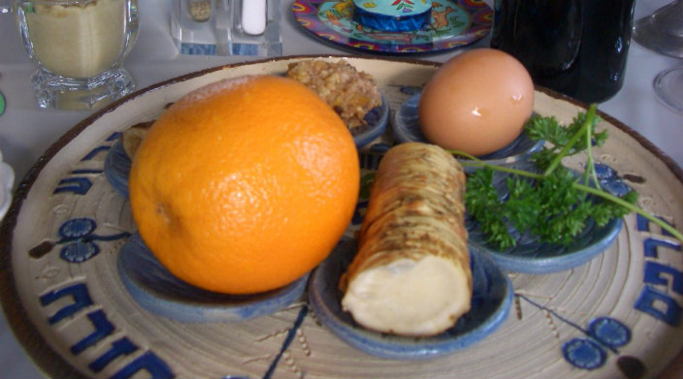
Orange auf der Sederplatte!
Feministisch oder queer

Slide 14
Deutschschweiz
10.06.00: Simon Schneider und Fürst Simon Albert Hahmisvilli gründen Alize
26.06.02: Rabbi T. Ben-Chorin spricht über gleichgeschlechtliche Paare und Liberales Judentum
14.06.14: JMS-Band mit «Schwuler Jude sucht schwulen Juden zwecks Gründung einer jüdischen Familie»
07.10.23 Hamasmassaker = Katalysator für Keschet

Slide 15

Deutschschweiz: 2000
Zweckartikel von Alize:
Pflege des Judentums
Veranstaltungen mit jüdischen oder schwul-lesbischen Themen
Selbsthilfe
Kontakt zu Organisationen mit ähnlichen Zielen

Slide 16
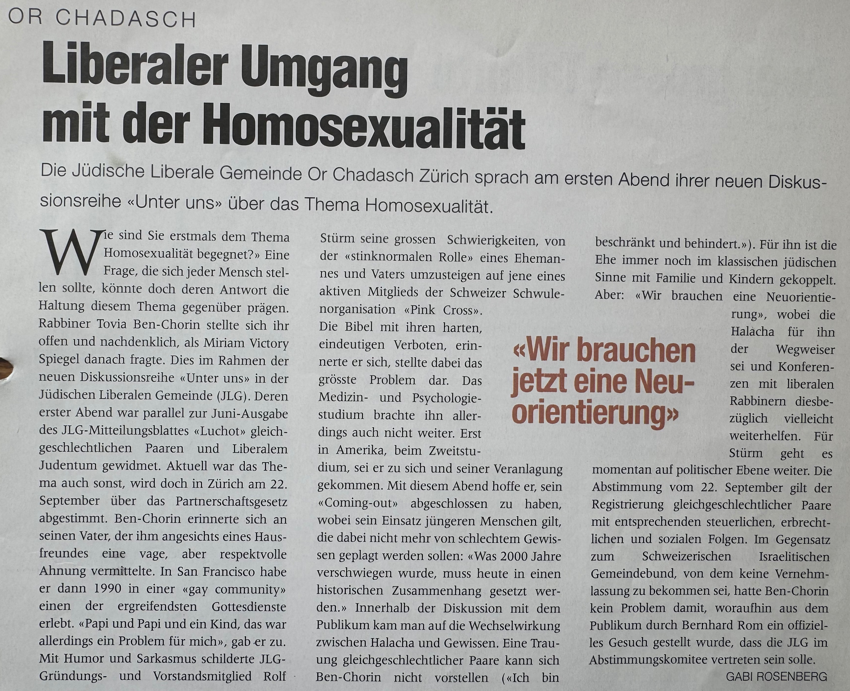
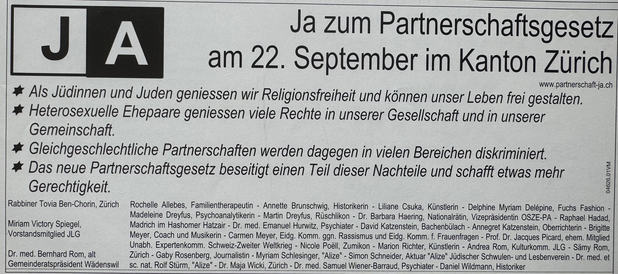
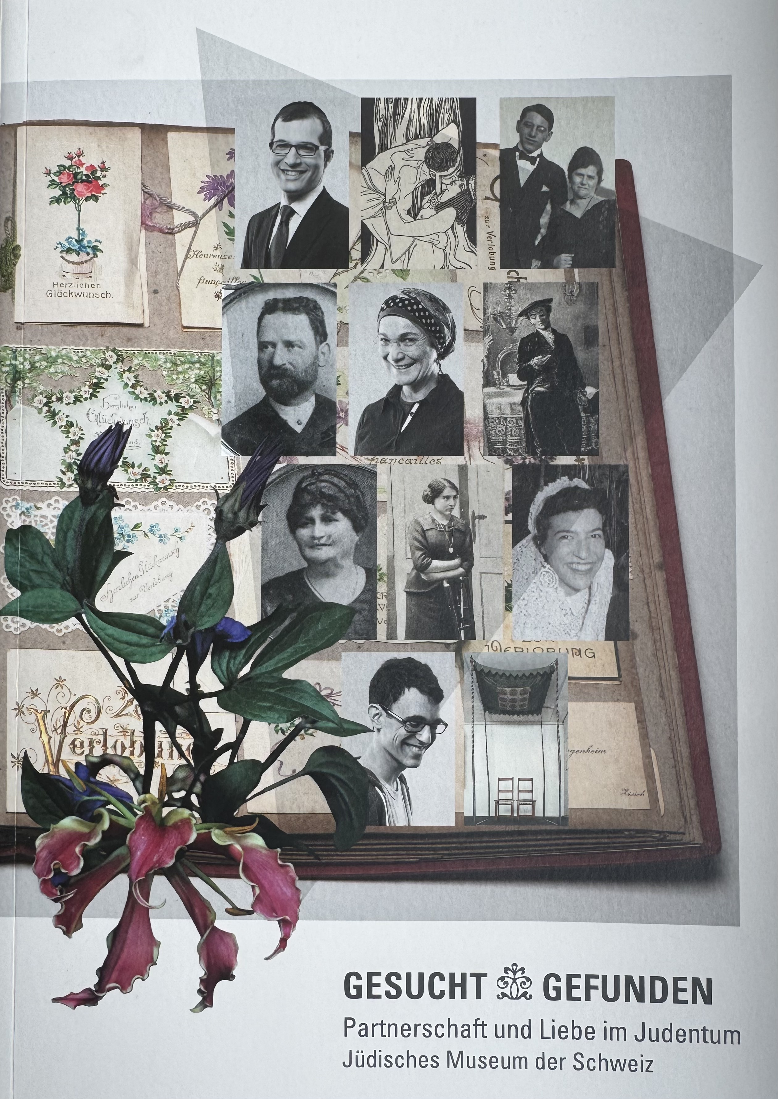
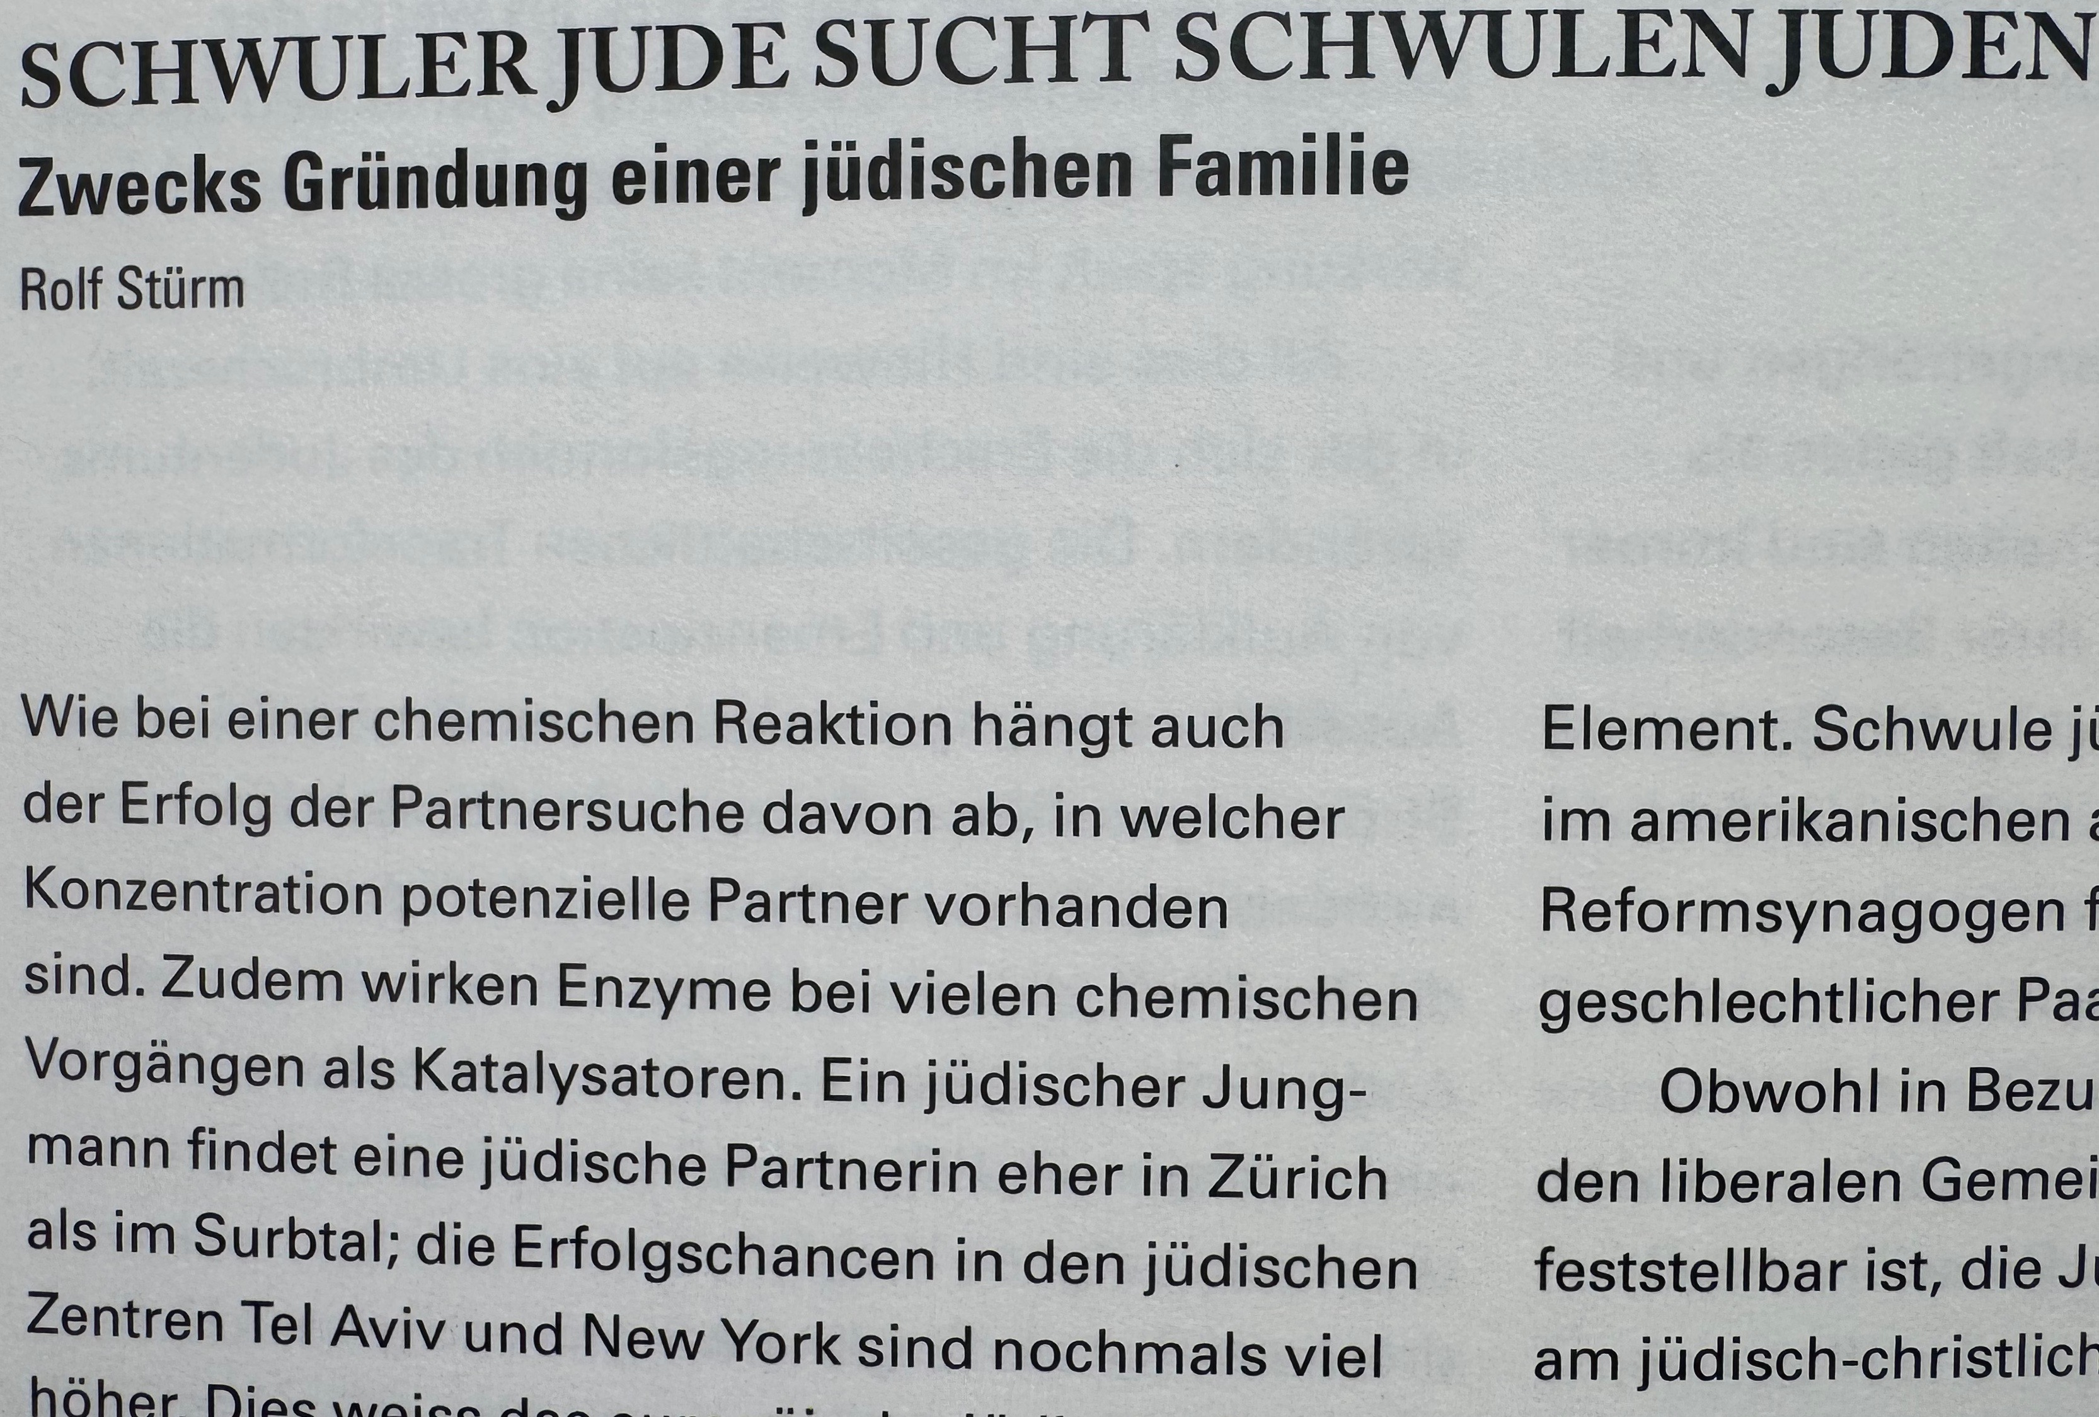
Deutschschweiz: 2000 - 2023
Und viele andere Diskussionen mehr

Slide 17

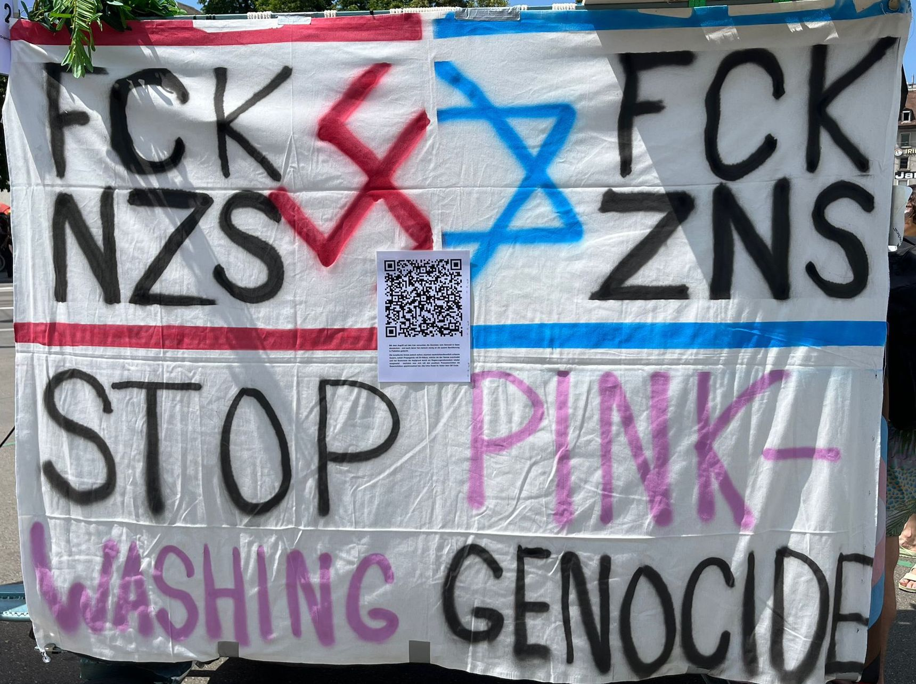


Deutschschweiz: 2024
Links-identitätspolitischer queerer Antizionismus/Judenhass

Slide 18
Keschet
setzt sich ein
für das Wohl und die Rechte queerer Menschen im jüdischen Raum
sowie
für das Wohl und die Sicherheit jüdischer Menschen im queeren Raum

